Slide 1
第八节 周期为2l 的周期函数的
傅里叶级数
周期为2l 的周期函数的 傅里叶级数
典型例题
小结 思考题
第十二章 无穷级数

Slide 2
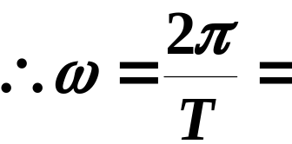


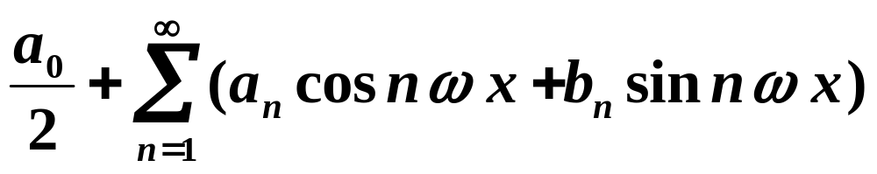

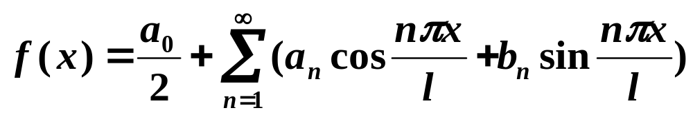
一、以2l为周期的傅氏级数
代入傅氏级数中
定理
设周期为2l 的周期函数 f (x)满足收敛
定理的条件,
则它的傅里叶级数展开式为

Slide 3

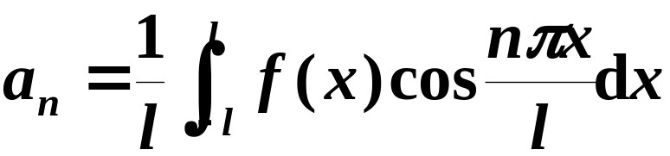


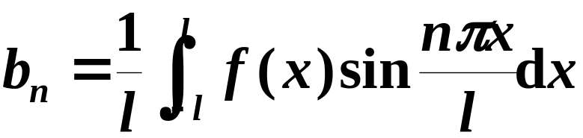

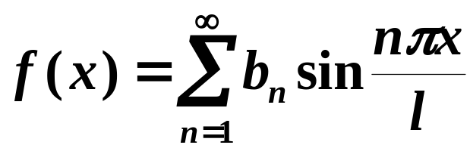
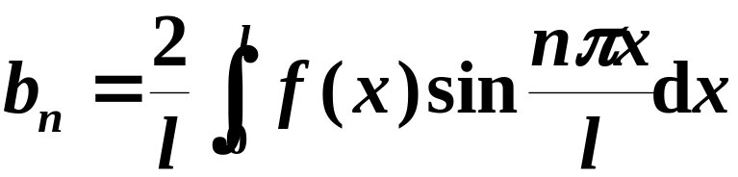

(1) 如果 f (x)为
奇函数,
则有
其中系数

Slide 4
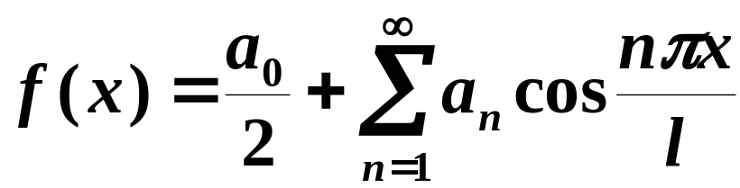
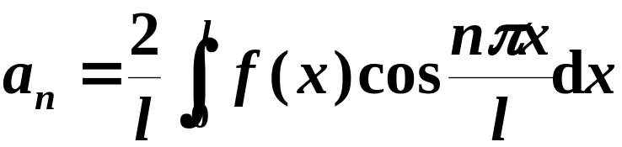



(2) 如果 f (x)为
偶函数,
则有
其中系数
注
以2l为周期的函数的傅里叶级数有一样
的收敛定理,

Slide 5
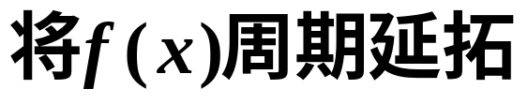
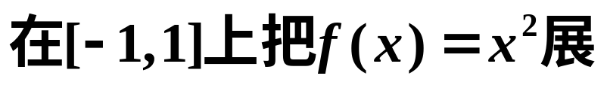

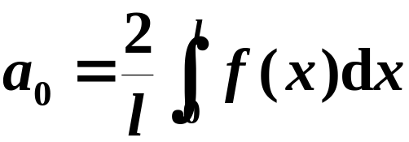
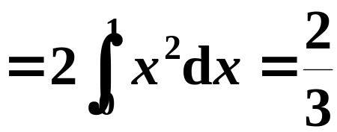

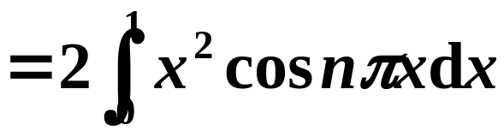
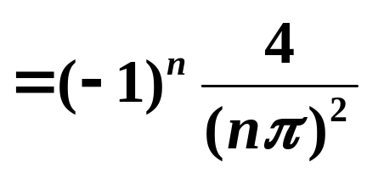

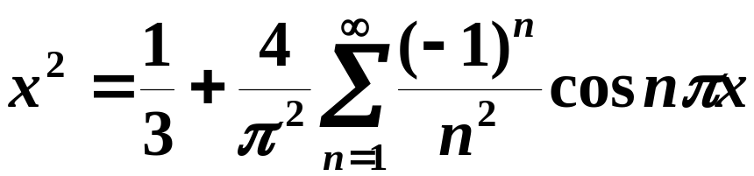

二、典型例题
例
成为傅里叶级数.
解
f (x)为
偶函数,
展开为
余弦级数
得

Slide 6
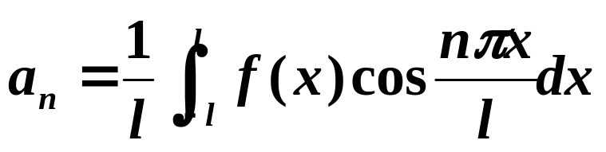

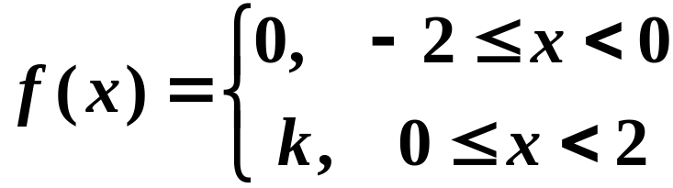




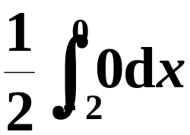
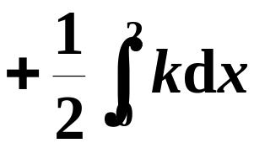
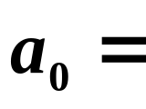





例
设 f (x)是周期为4的周期函数,
的表达式为
将其展成傅氏级数.
解
和函数的图形

Slide 7
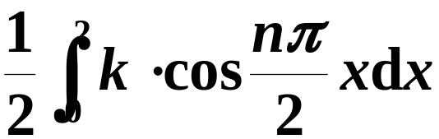



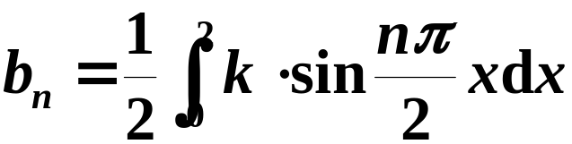
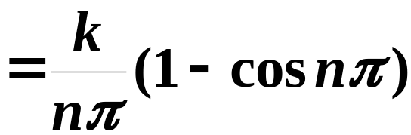
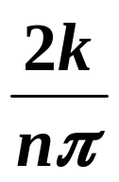
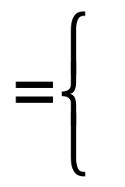



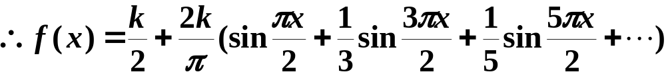
和函数的图形

Slide 8
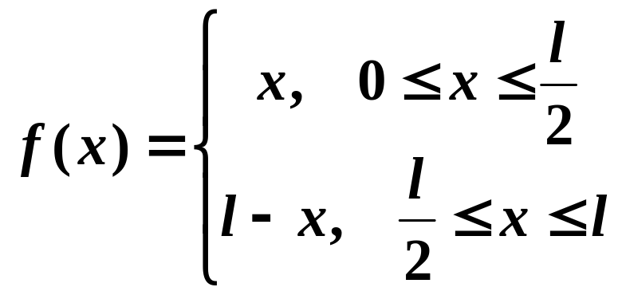

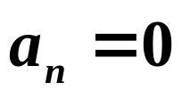
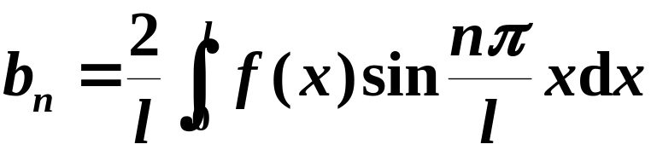


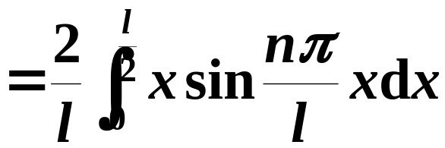
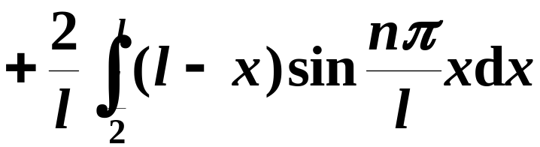
例
函数
试将f(x)分别展成
以2l为周期的正弦级数和余弦级数.
解
(1)求正弦级数.
对f (x)进行
奇周期延拓.

Slide 9
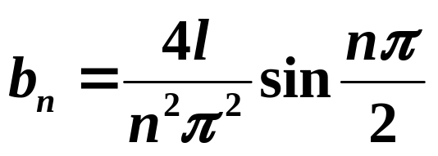
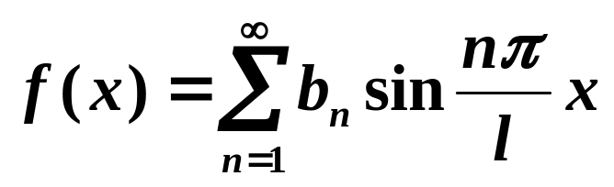
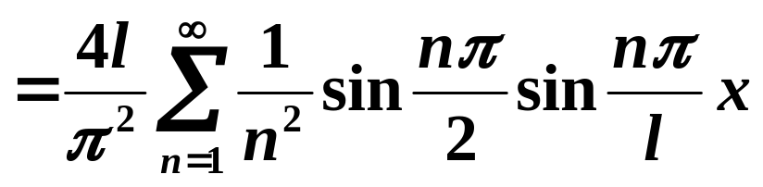
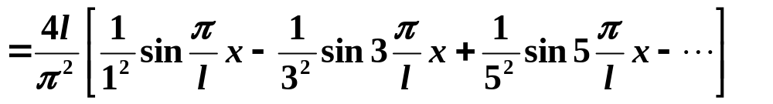


Slide 10

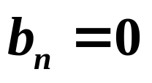
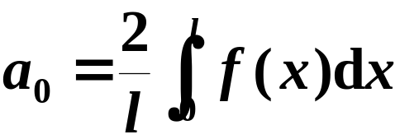
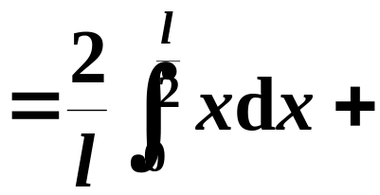
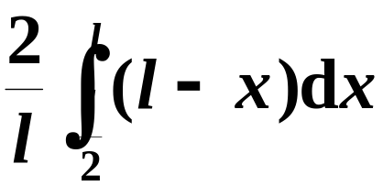
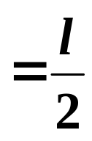
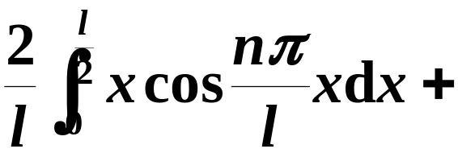
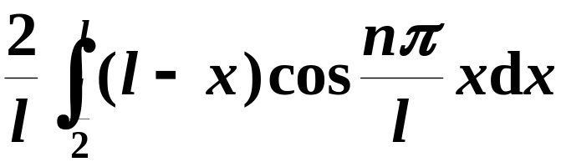
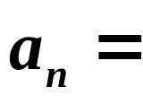
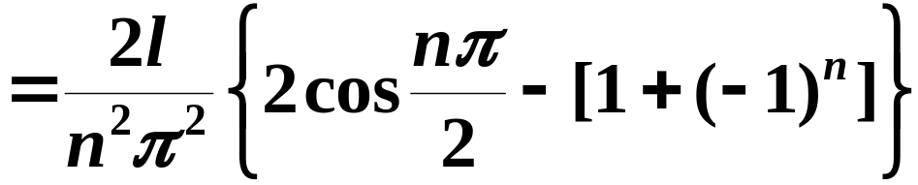
(2) 求余弦级数.
对f (x)进行
偶周期延拓.

Slide 11
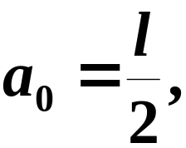
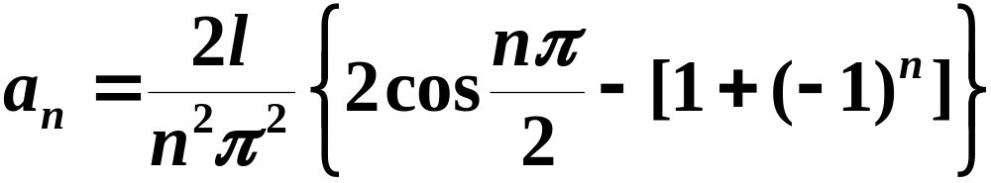
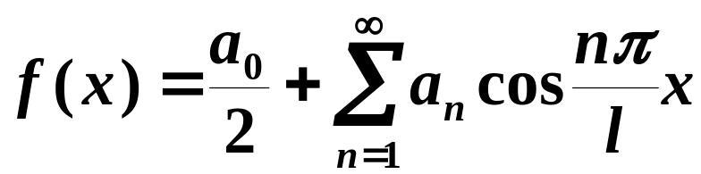
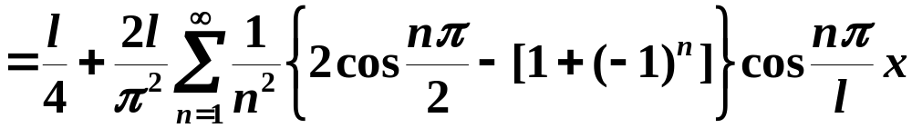
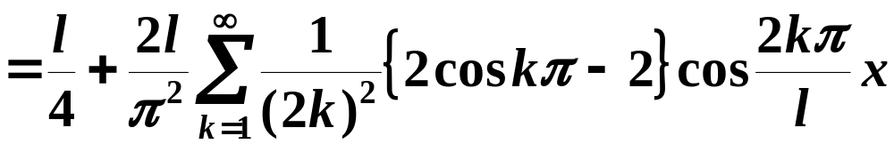


Slide 12



Slide 13








例 将函数 展开成以 为周期的傅氏级数,并画和函数的图形.
解
将函数 f (x)作周期延拓,
延拓后的函数的
周期为
它满足收敛定理的条件.

Slide 14













Slide 15










(1989 研究生考题,选择,3分)
其中
分析
b_{n}是将 f (x)进行奇延拓后的函数按 为
周期展开的傅里叶系数,
S(x)是其相应的傅里叶
级数.

Slide 16










其中
于是将 f (x)进行奇延拓, 则得
而S(x)就是F(x)的傅里叶级数的和函数.
是F(x)的连续点,
故由狄利克雷定理,

Slide 17





注
如果 f (x)是以T为周期的连续函数,则有
其中a为任意实数.
因此,在求傅里叶的系数时,
积分只要在一个周期上进行即可,
不一定要从

Slide 18









当函数定义在任意有限区间上时,
其傅里叶展开方法:
方法1
令
即
周期延拓
在
上展成傅里叶级数
将
代入展开式
在
上的傅里叶级数

Slide 19








方法2
即
令
奇或偶式周期延拓
在
上展成正弦或余弦级数
将 代入展开式
在
上的正弦或余弦级数

Slide 20















例 将函数
展成傅里叶级数.
解: 令
设
将F(z)延拓成周期为10的周期函数,
则它满足收敛定
理条件.
由于F(z)是奇函数, 故

Slide 21
三、小结
求傅里叶展开式的步骤:
1. 画图形验证是否满足狄氏条件(收敛域,
奇偶性);
2. 求出傅氏系数;
3. 写出傅氏级数,并注明它在何处收敛于
f (x).

Slide 22




思考题
(1988 研究生考题,填空,3分)
解答

